Slide 1
§2.3 微分方程经典求解法

Slide 2
n阶常系数微分方程的求解法 the solution method for
constant-coefficient difference equation of Nth-order
微分方程求解
时域分析法
（经典法）
变换域法
（第四章拉普拉斯变换法）
全响应=
齐次方程通解 + 非齐次方程特解
（自由响应） （受迫响应）
全响应=
零输入响应 + 零状态响应
（解齐次方程） （卷积法）

Slide 3


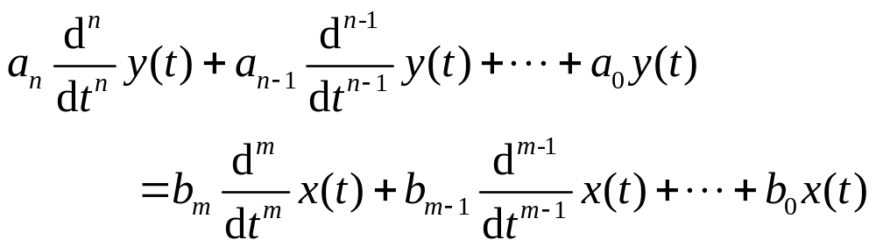


n 阶线性时不变系统的描述
一个线性系统，其激励信号 与响应信号 之间的关系，
可以用下列形式的微分方程式来描述
若系统为时不变的，则 ， 均为常数，此方程为常系数的n 阶线性常微分方程。
阶次：方程的阶次由独立的动态元件的个数决定。

Slide 4
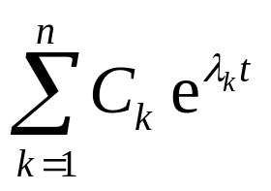


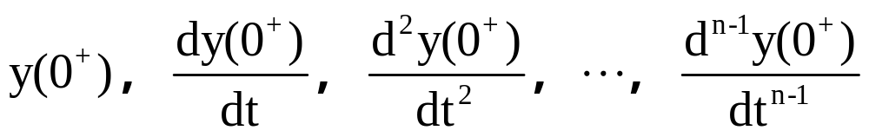
线性时不变系统经典求解(signal1)
经典法
齐次解：由特征方程→求出特征根→写出齐次解形式
注意：重根情况处理方法（修改齐次解的形式）
特 解：根据微分方程右端函数式（自由项）形式，设含待定系 数的特解函数式，代入原方程，比较系数 定出特解。
完全 解：齐次解+特解，由初始条件定出齐次解系数
一般将激励信号加入的时刻定义为t=0 ，响应为 时的方程的解，
初始条件:

Slide 5
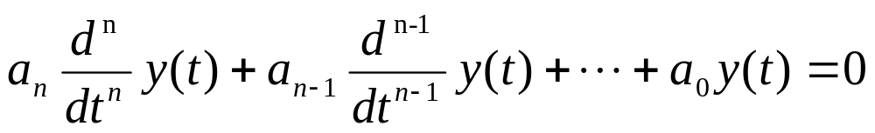
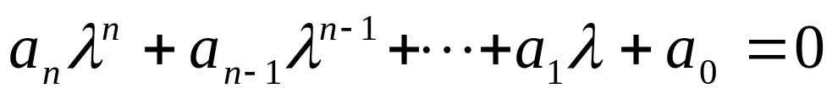
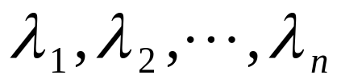
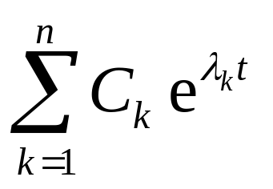
线性时不变系统经典求解
齐次解
齐次微分方程
特征方程
特征根
齐次解形式：（和特征根有关）

Slide 6
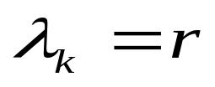


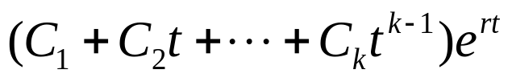
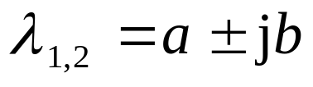

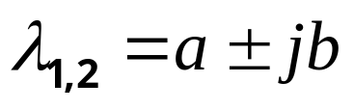
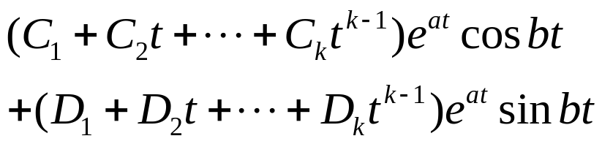
线性时不变系统经典求解
特征根
齐次解的形式
对于每一个单根
给出一项
k重实根
k重复根

Slide 7
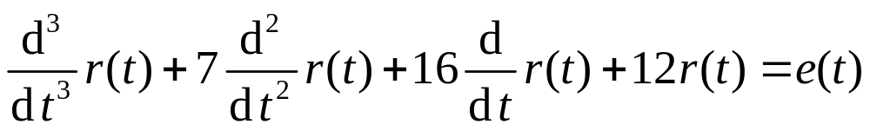
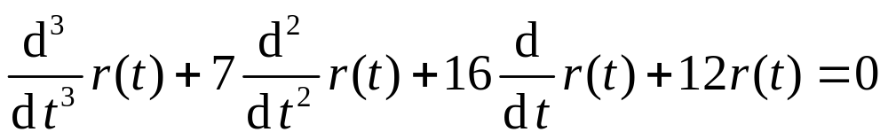

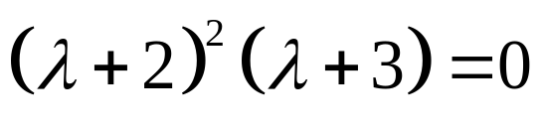
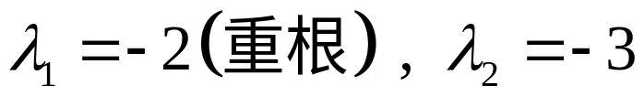
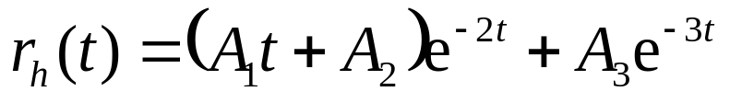
例
求微分方程
齐次解
解：系统的齐次方程为
解：系统的特征方程为
特征根
因而对应的齐次解为

Slide 8



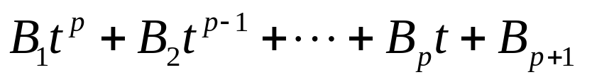
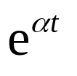
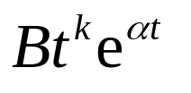








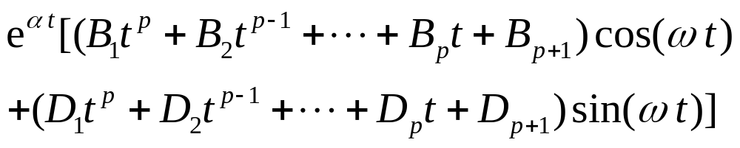

线性时不变系统经典求解
自由项
响应函数 r(t) 的特解
当 a 是 k 重特征根时
或
当α＋jb不是特征根
当α＋jb是特征根

Slide 9
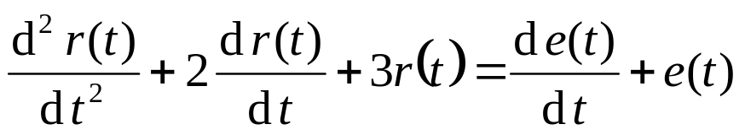

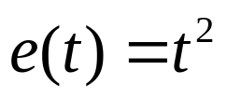

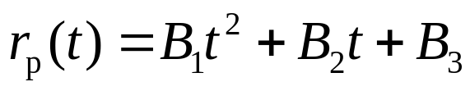

例：
给定微分方程式
如果已知： 分别求两种情况下此方程的特解。
（1） ，自由项为 ， 选特解函数式为
这里 为待定系数，将此式代入方程得到

Slide 10
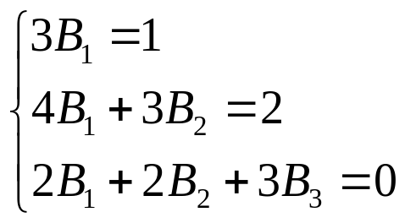
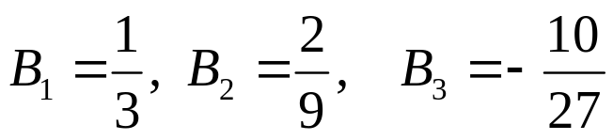
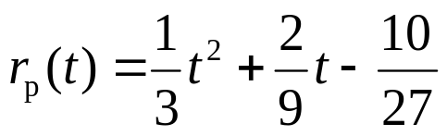
等式两端各对应幂次的系数应相等，于是有
联解得到
所以，特解为

Slide 11
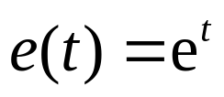

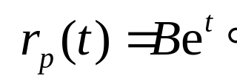

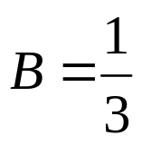
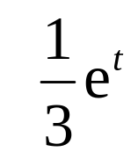
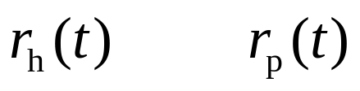
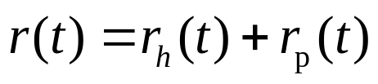
(2)
当 将其代入方程的右端，可求得自由项为 ,很明显,可选 这里，B 是待定系数。
代入方程后有：
于是，特解为
求出的齐次解 和特解 相加即得方程得完全解

Slide 12
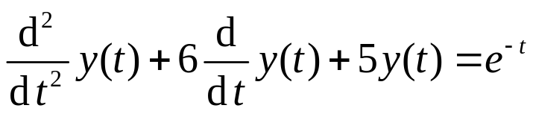

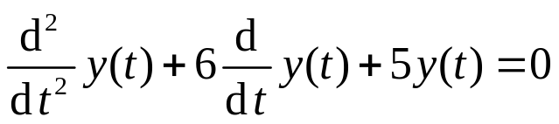


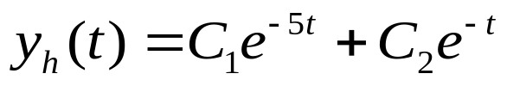
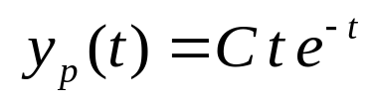
线性时不变系统经典求解
例：求微分方程的完全解
解: 齐次方程为
特征方程：
特征根：
该方程的齐次解为：
此处，自由项即为激励函数。其中中a = -1，与微分方程的一个特征根相同，因此特解为：

Slide 13
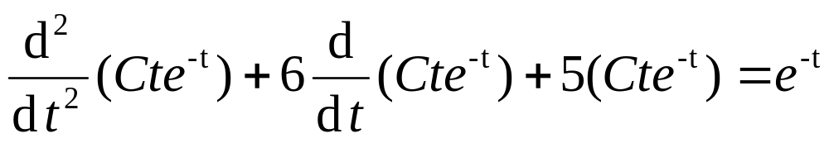
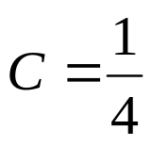
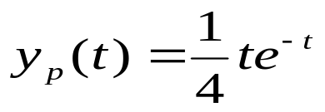
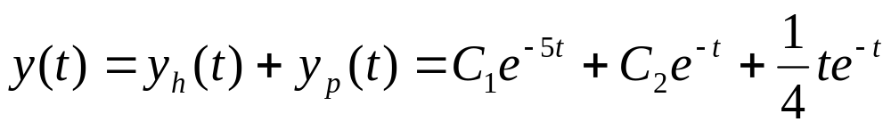

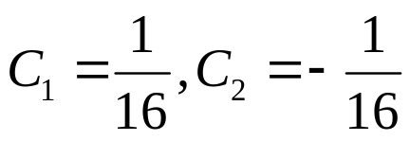
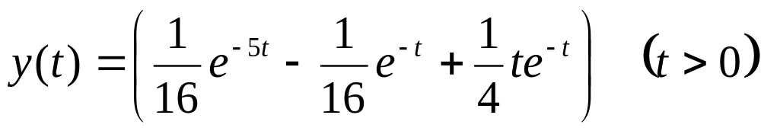
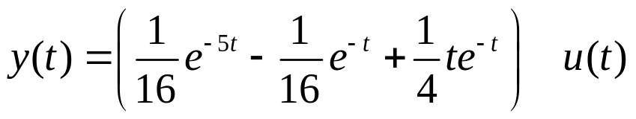
线性时不变系统经典求解
代入原微分方程得
求得
所以特解为
完全解为
代入初始条件
求得
所以有
或写为

Slide 14
完全解中的齐次解称为系统的自由响应,特解称为系统的强迫响应.特征方程根λ_{i}(i=1,2,…,n)称为系统的“固有频率”(或“自由频率”)
上例中完全解的分解如下:
完全响应
自由响应
强迫响应

Slide 15
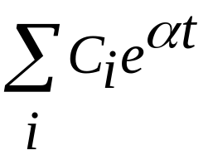

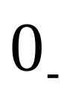
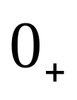
经典法求解微分方程的流程
将元件电压电流关系、基尔霍夫定律用于给定电系统
列写微分方程
齐次解 （系 数 待定）
特解查表
给定系统
状态
求出对应
状态
完全解=齐次解 +特解（ 待定）
确定系数 的完全解—系统的响应

